Slide 1
电路基础
第8章 非正弦周期电路

Slide 2


第8章 非正弦周期电路
8.1 非正弦周期量的傅里叶级数展开
8.2 非正弦周期量的有效值、平均值和平均功率
8.3 非正弦周期电路的分析
8.4 滤波电路

Slide 3
8. 1 非正弦周期量的傅里叶级数展开
8. 1. 1 非正弦周期信号
线性电路 且 一个或多个同频正弦电源，则稳态响应是同频 的正弦量。
非正弦电源（或 非线性电路 ） 则稳态响应是非正弦量。
常见的非正弦周期量：
i
i
脉冲波
方波
T
t
T
t

Slide 4
i
i
T
t
T
t
尖顶波
(如：电机的磁化电流)
半波整流波形
D
i
u
i
T
u
R
O
t
O
T
t
非线性电路
二极管整流电路及波形

Slide 5
非正弦量可分为周期量与非周期量两种
本章主要讨论：
非正弦 周期电源作用于线性电路的情况
线性非正弦周期电流电路的计算方法，即谐波分析(Harmonic Analysis)。其过程:
1、将非正弦周期电源分解成一系列不同频率的正弦量； (应用周期函数的傅里叶级数分解方法)
2、计算在各个正弦量单独作用下的电路的响应；
3、将各个响应按时域形式叠加。(线性电路的叠加定理)
实质就是将非正弦周期电流电路的简化为一系列正弦电流电路的计算。

Slide 6
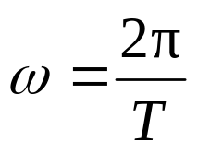
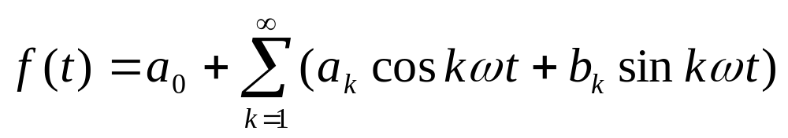
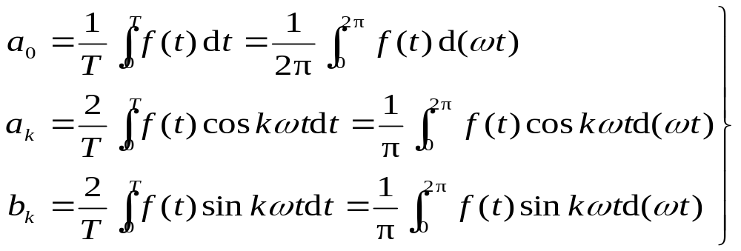
8. 1. 2 周期函数分解为傅里叶级数
周期性的电源(信号)可以用周期函数表示：
f(t)=f(t+kT)
T为周期，k=0,1,2…。
由数学分析可知，若f(t)满足狄里赫利条件，则可以展开成收敛的傅里叶级数：
角频率
式中
傅里叶系数

Slide 7
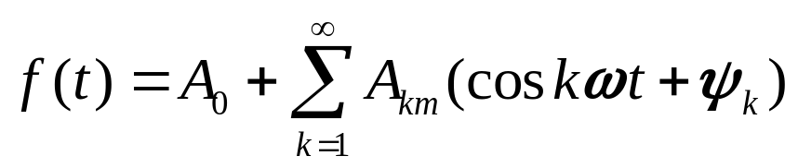
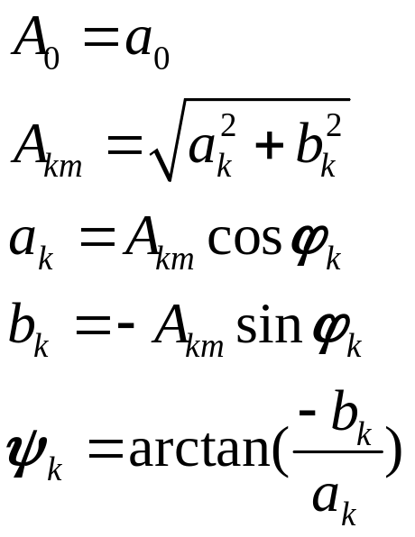
式中
恒定分量（或直流分量）
A_{km}cos(kωt+ψ_{k})称为f (t)的k次谐波分量，第2项A_{1m}cos(ωt+ψ₁)称为1次谐波(或基波)，周期为T；其余各项统称为高次谐波。
高次谐波频率是基波的整数倍，习惯上将k为奇数的分量称为奇次谐波，将k为偶数的分量称为偶次谐波。

Slide 8
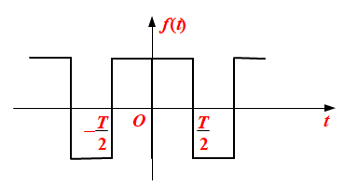
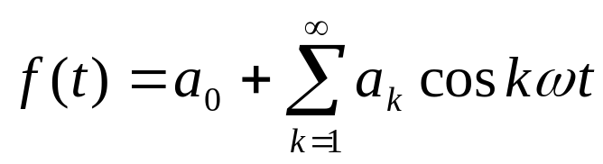
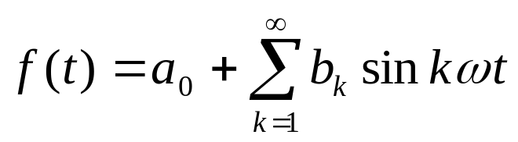
利用周期函数的对称性，可以简化系数a₀、a_{k}、b_{k}的确定。
偶函数 ：f(t)=f(-t)，波形对称于纵轴，则b_{k}=0
奇函数 ：f(t)=-f(-t)，波形对称于原点，则a_{k}=0
f
(
t
)
−
T
O
T
t
2
2

Slide 9
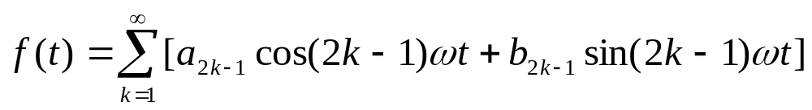
奇谐波函数：f(t)=f(t+T/2)，波形具有镜对称性，则a_{2k}=b_{2k}=0
f
(
t
)
−
T
O
T
t
2
2
函数的奇偶性不仅与波形有关，还与计时起点的选择有关，计时起点的选择不同，函数的奇、偶性质也不同。因此适当选择计时起点有时会使函数的分解简化。但是函数是否为奇谐波函数与计时起点的选择无关，只决定于函数的波形是否为半波对称。

Slide 10
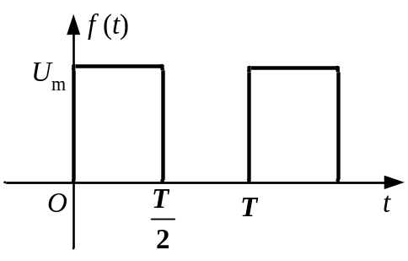
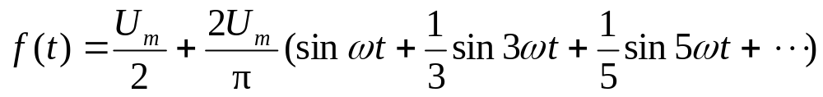
例
求图中周期性方波信号f ( t )的傅里叶级数展开式。
解
求f ( t )在一个周期内的表达式
⎧
<
≤
T
⎪
U
0
t
f
(
t
)
=
⎨
m
2
⎪
T
<
≤
0
t
T
⎩
2
2
∫
T
2
∫
T
f ( t )为奇函数
b
=
2
f
(
t
)
sin
k
ω
t
d
t
=
2
U
sin
k
ω
t
d
t
k
T
0
T
0
m
T
=
2
U
−
ω
2
a_{k} = 0
m
(
cos
k
t
)
k
ω
T
0
=
2
U
−
m
(
1
cos
k
π
1
T
1
T
U
)
a
=
∫
2
f
(
t
)
d
t
=
∫
2
U
d
t
=
m
k
π
0
T
0
T
0
m
2
⎧
2
U
⎪
m
k
为奇数
=
⎨
k
π
⎪
0
k
为偶数
⎩

Slide 11
傅里叶级数是一个无穷三角级数，实际运算中，只能截取有限的项数，具体运算时截取多少项，要根据精度的要求和电路的频率特性来确定。
频谱
为了表示一个非正弦周期函数分解为傅里叶级数后包含哪些频率分量以及各频率分量的相对大小，将各谐波振幅A_{km}随角频率kω变动的情形用图形表示，称为幅度频谱( Amplitude Spectrum)。
将各谐波初相ψ_{km}随角频率kω变动的情形用图形表示，就得到相位频谱( Phase Spectrum)。

Slide 12
A_{km}
O
ω₁
2ω₁
3ω₁
4ω₁
5ω₁
kω₁
由于各谐波的角频率是ω的整数倍，所以相邻两谱线的间隔也是频率的整数倍，这种谱线间具有一定间隔的频谱称为离散频谱，有时又称为线频谱。

Slide 13
非正弦电路分析内容：
1、各支路 i、u 有效值I、U分析
和 p的平均值P分析
（仪表测量值）
2、各支路 i、u 瞬时值分析（稳态响应）
（示波器观察波形）

Slide 14
非正弦电路分析方法：
谐波分析法（叠加法）
1、把给定的非正弦周期性电源电压或电流分解为傅里叶级数，高次谐波取到哪一项，要根据所要求的精度以及电路的频率特性来确定。
2、分别计算电路在电源电压或电流的恒定分量和各次谐波分量单独作用下的响应。
在恒定分量作用下，电感等效为短路，电容等效为开路，可应用直流电阻电路的计算方法求解。
在各次谐波作用下电路为正弦电流电路，可应用相量法求解。应该注意的是电感、电容元件对于不同频率的谐波呈现不同的电抗，所以必须分别计算各次谐波的响应。

Slide 15
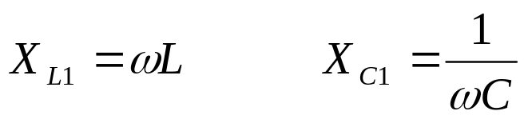
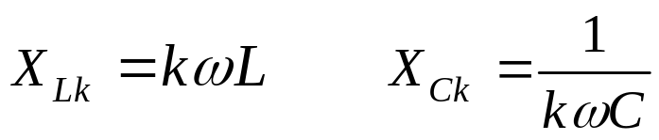
设基波感抗和容抗为
则对k次谐波，其感抗和容抗为
3、根据叠加定理，把恒定分量和各次谐波分量响应的瞬时值进行叠加，其结果就是电路在非正弦周期电源激励下的稳态响应。
注意：把表示不同频率正弦电流或电压的相量直接相加是没有意义的。

Slide 16
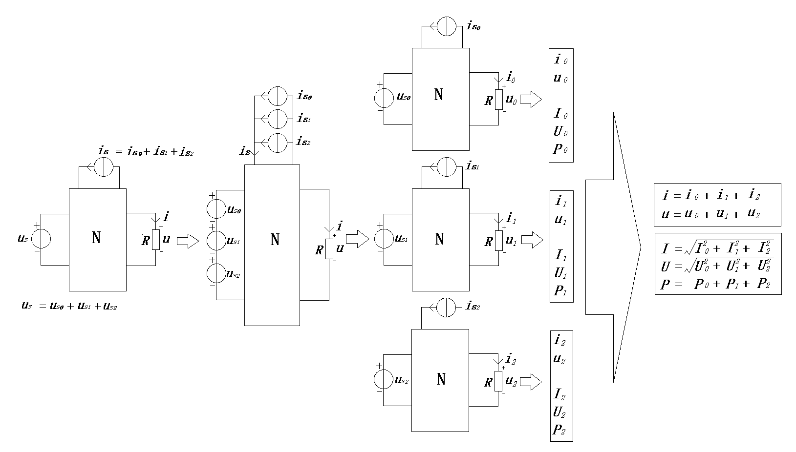
叠加方法示意图

Slide 17
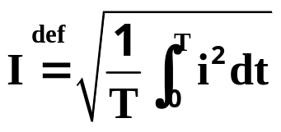

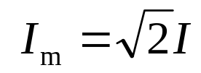
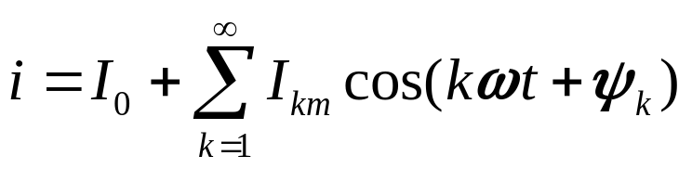
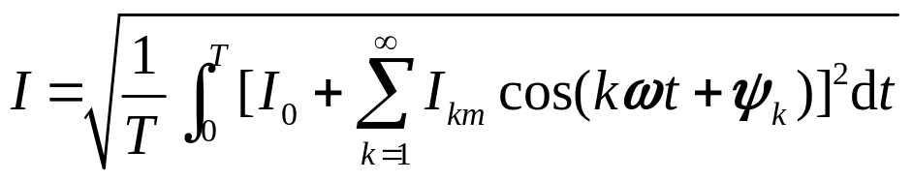
8. 2 非正弦周期量的有效值、平均值和平均功率
8. 2. 1 有效值
有效值的一般定义(以电流i为例)：
对于正弦电流
对于非正弦周期电流，假设可以展开成下列傅里叶级数形式：
电流的有效值为

Slide 18
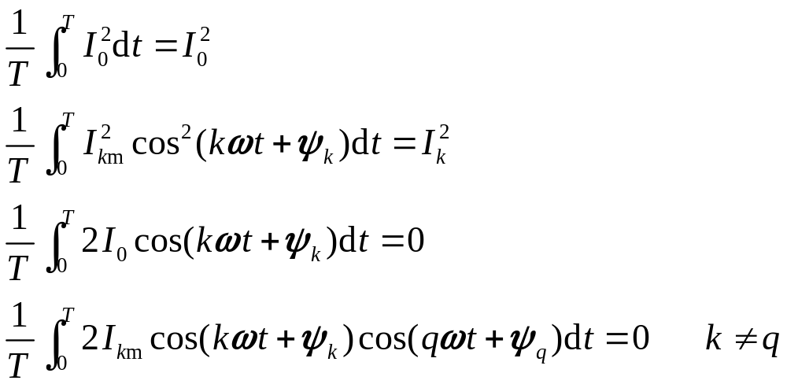
展开式平方后将得到下列两种类型的积分项：一种是谐波自乘积积分项，一种是谐波交叉乘积积分项，分别为
谐波交叉乘积积分项为零是根据三角函数的正交性

Slide 19
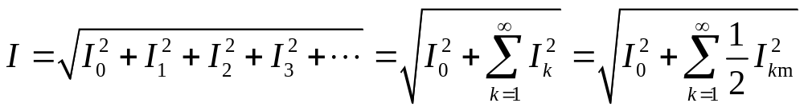

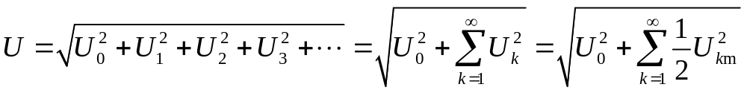
非正弦周期电流i的有效值为
式中 为k次谐波的有效值
同理，非正弦周期电压的有效值为
非正弦周期量的有效值等于它的恒定分量与各次谐波分量有效值的平方和的平方根。

Slide 20
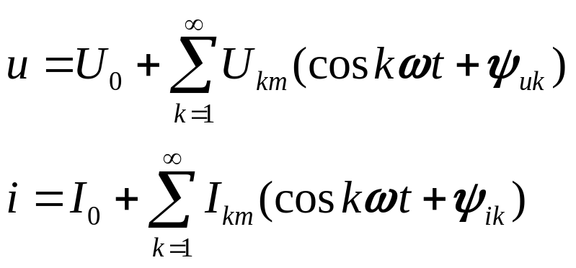
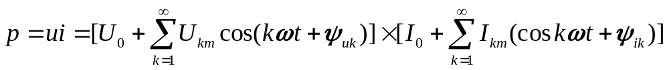
8. 2. 2 平均功率
u和i如为同频率的非正弦周期量，其傅里叶级数形式分别为
i
u
N
当 u、i 取关联参考方向，则任意一端口吸收的瞬时功率为：

Slide 21
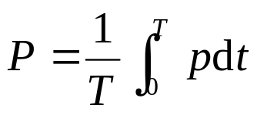
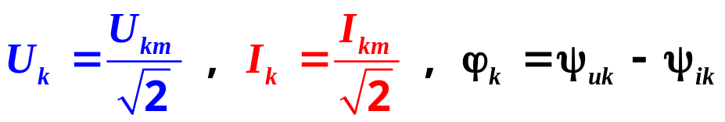

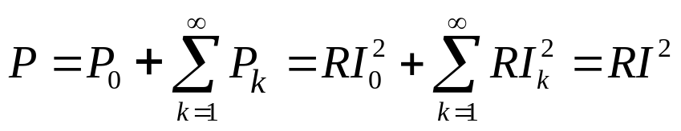
则平均功率P为： (平均功率的定义与前述平均值的定义有所不同)
利用三角函数的正交性：同频率电压与电流谐波的乘积在一个周期内积分不为零，不同频率电压与电流谐波的乘积上述积分为零。化简可得：
式中
即平均功率等于恒定分量的功率和各次谐波平均功率的 和
若某电阻中流过的非正弦周期电流的有效值为I,该电阻吸收的平均功率

Slide 22
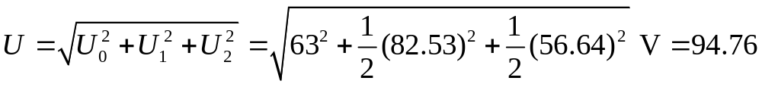
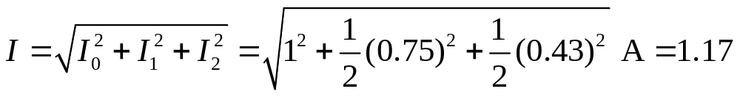
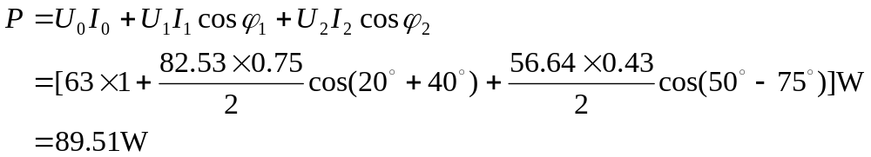
例
已知某一端口网络的端口电压和电流均为非正弦周期量
A
V
求此二端网络端口电压、电流的有效值和吸收的平均功率
解
u、i的有效值分别为
V
A
二端网络吸收的平均功率为

Slide 23
8. 3 非正弦周期电路的分析（稳态响应） i和u瞬时值分析
如前述，分析非正弦周期电流电路的方法：
谐波分析法，或叠加法

Slide 24
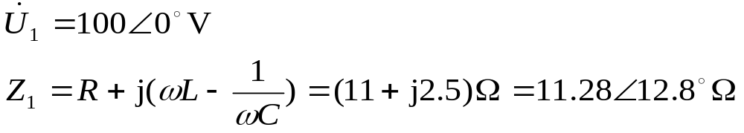
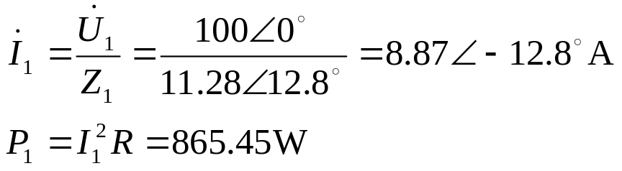
例1.
RLC串联电路
i
R
L
R ＝ 11Ω，L ＝ 0.015H，C ＝ 80μF
u
C
V
求电路中的电流i( t )和电路消耗的功率
解
( 1 ) 直流U₀ = 11V作用时，L为短路，C为开路，
I₀ = 0，P₀ = 0
( 2 ) 基波作用时
所以

Slide 25
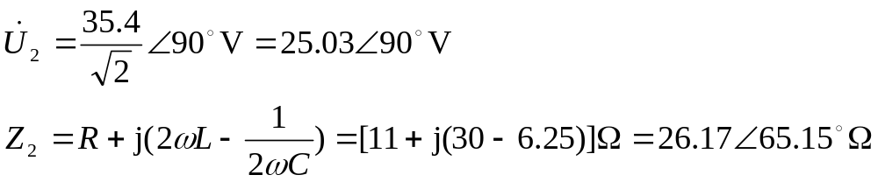
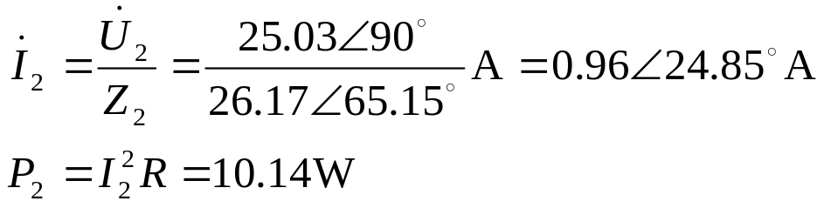
( 3 ) 二次谐波作用时
所以
电路中的电流i( t )为
电路消耗的功率为

Slide 26

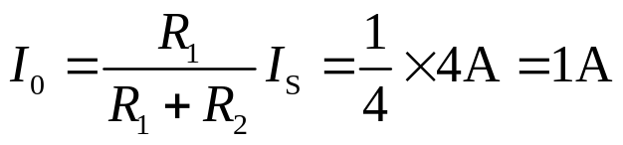


R
例2.
已知电路中 R1 ＝1Ω， R 2 ＝3Ω ，L ＝ 2H，IS ＝ 4Α
1
R
2
I
u
S
i
S
L
求电流i的有效值及两个电源各自提供的功率
R 1
解
1、令直流电源单独作用
R
2
i
I
电感短路，
电流i中的直流分量为
S
L
电流源I_{S}的端电压
电流源I_{S}发出的平均功率为

Slide 27
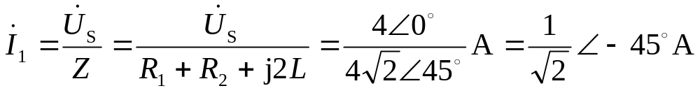
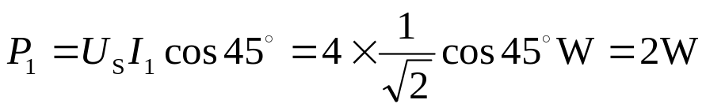

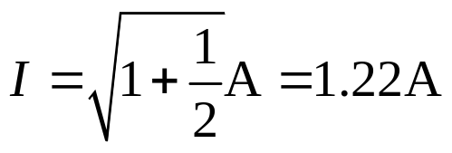
R
2、令u_{S}单独作用
1
R
2
I
u
S
i
S
L
R
1
u_{S}发出的平均功率为
R
2
u
S
i
L
u_{S}和I_{S}共同作用，有
电流i的有效值为

Slide 28


8.4 滤波电路
在给定电路结构的情况下，当输入信号的工作频率不同时，电路的输出响应不仅幅值不同而且相位也会发生变化，电路的这种性质就称为频率响应特性。
在电路理论中，频率响应特性是指在不同频率的正弦信号激励下，电路的稳态响应随着信号源工作频率的变化关系。

Slide 29
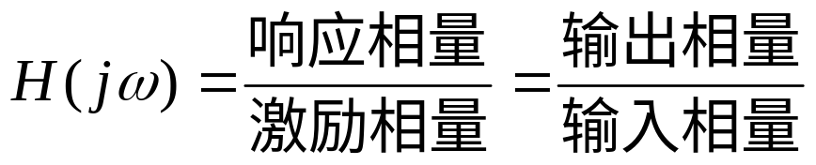
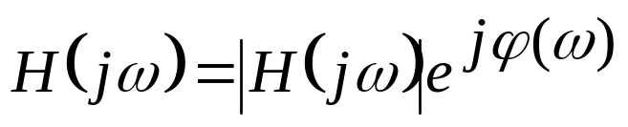
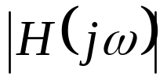

在正弦稳态电路中，常用网络函数(network function)来描述电路的频率响应特性，用H(jω)表示
定义
网络函数描述了电路在不同频率的信号激励下，指定端钮对上的响应（输出）与激励（输入）之间的关系。
H(jω)是频率ω的函数，在一般情况下是一个复数，即
幅频特性(amplitude - frequency characteristic) :响应相量与激励相量的幅值之比，是频率ω的函数
相频特性(phase - frequency characteristic) :响应相量的相角减去激励相量的相角，频率ω的函数。

Slide 30


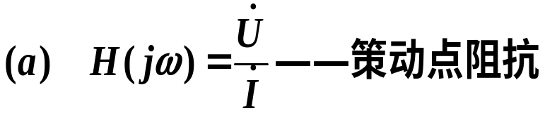
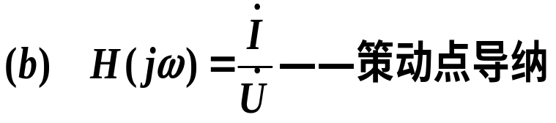
随ω变化的规律可用曲线表示，称为电路的幅频特性曲线
随ω变化的规律也可用曲线表示，称为电路的相频特性曲线
H(jω)随ω的变化关系就称为电路的频率响应特性，简称频率特性(frequency characteristic)。
几种常用的H(jω)的形式
+
+
N
N
-
-
图a和图b中的响应和激励都在同一对端钮上，称为策动点函数driving。

Slide 31




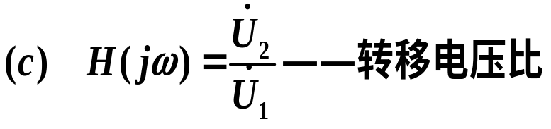
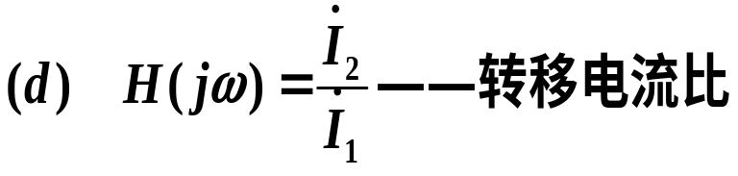
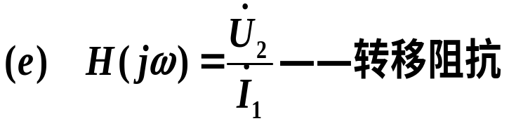
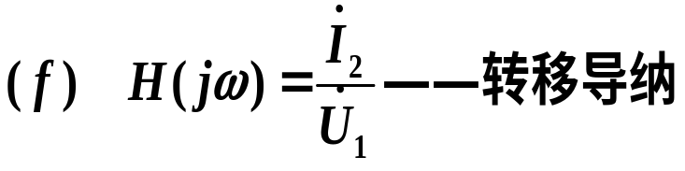
+
+
N
N
-
-
+
+
N
N
-
-
上4图中响应和激励不在同一对端钮上，称为转移函数或传输函数

Slide 32
RC选频电路的频率特性
全部由电阻元件组成的网络，由于电阻元件的电阻值与工作频率无关，所以这种网络在任何频率的信号源激励下产生的响应都与频率无关，不存在频率特性的问题。
如果网络中有电抗元件，则由于电抗元件的电抗随频率而变，对不同频率信号的激励将产生不同的响应。
凡是RL元件或RC元件组成的电路，都有频率特性问题

Slide 33

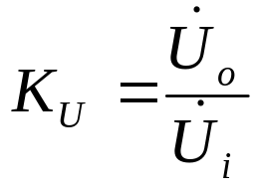


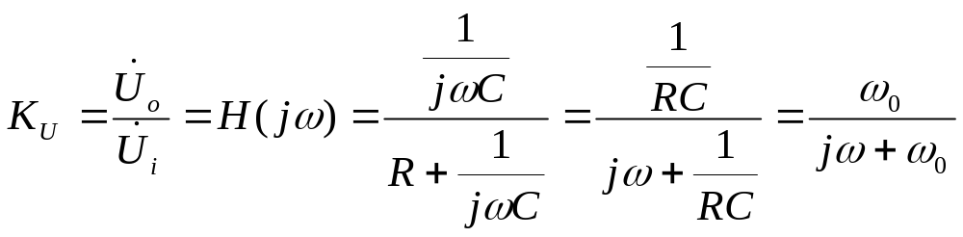
8.4.1 RC低通滤波电路（Low-pass network）
R
+
+
网络函数
激励
响应
C
由于 和 不在网络的同一处所，即为网络的转移函数，也称为电压传输函数。
-
-
RC低通滤波电路
应用阻抗分压公式，得出这一RC电路的电压传输函数
ω ₀=1/RC，称为RC电路的自然（角）频率或固有频率（natural frequency）

Slide 34

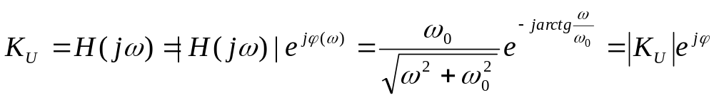
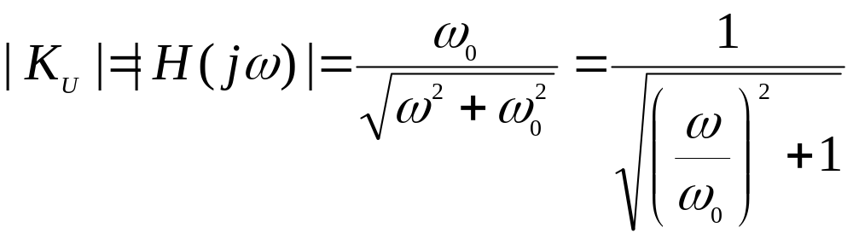

ω ₀的倒数RC具有时间的量纲 称为RC电路的
时间常数，是描述RC电路的一个重要参量。
ω ₀=1/RC
改写为指数形式：
幅频特性
相频特性

Slide 35
取频率的相对值 ω / ω ₀为0、1、2、…、∞ ，分别计算 |H(jw)|和ϕ(ω)，根据数据绘制的RC电路的幅频与相频特性曲线
ϕ
|K
U
|
幅频特性曲线
相频特性曲线
ω
0
1
1
0.707
ω
-45
0
0
ω
0
1
ω
-90
0
0
通过这一网络输出电压的幅值随信号频率的升高而降低
ω=0，即直流情况下，输出电压最高；当 ω / ω 0 =1，即ω = ω 0时，输出电压降低为直流情况下的 即70.7%
1
2
1
由于功率与电压的平方成正比，电压降低为 ，功率将降低一半，因此这一频率常被称为半功率频率 或 截止频率，而幅频特性曲线上的这一点被称为半功率点 。
2

Slide 36
|K
U
|
幅频特性曲线
1
0.707
ω
0
1
ω
0
当ω＜ω₀，输出电压幅值不小于其最大幅值的70.7%，被认为能顺利通过这一网络。当ω＞ω₀时，输出电压幅值将降低到其最大幅值的70.7%以下，即被认为是不能顺利通过这一网络 ，因此这一网络被称为RC低通滤波器 。
频率0∼ω₀这一范围称为它的通带（pass-band）
ω₀∼∞这一频率范围称为它的阻带（stop-band）

Slide 37





当RC低通滤波电路接负载电阻R_{L}时，R_{L}与电容并联
电压传输函数为：
.
R
U
.
i
C
R
L
U
o
令

Slide 38
幅频特性
相频特性
|K
|
ϕ
U
1
ω
1.0
ω
1
=
ω
0
0
ω
=
ω
ω
0.707
1
1.5
0
ω
=3
ω
0
0.5
1
0
ω
1
=2
ω
0
0.25
ω
=2
ω
ω
-45
0
ω
=
1.5
ω
1
0
ω
=3
ω
ω
=
1
0
1
0
1
ω
0
0
1
ω
-90
0
0
显然：RC低通滤波器用于整流电源的滤波，负载对输出直流电压的高低影响很大。负载加重（负载电阻减小）时，输出直流电压明显降低，对交流的滤除作用也相对减小。

Slide 39


8.4.2 RC高通滤波电路（high-pass network）
RC高通滤波电路
C
耦合电容器
电压传输函数
.
.
U
i
R
U
o
幅频特性
|K
|
U
1
0.707
通过网络的信号，频率越高，幅值降低及相位改变越小；频率越低，幅值越高，相移也越大，直流不能通过。因而C常被称为隔直流电容器。
ω
0
1
ω
相频特性
0
ϕ
90
0
半功率点在：
通带为：
ω
ω₀＜ω＜∞
0
ω
0

Slide 40

当RC高通滤波电路接负载电阻RL时，RL与R并联相当于使原来的R降低为
令
C
电压传输函数为：
.
.
U
i
R
R
L
U
o
幅频特性
|K
|
ϕ
U
相频特性
1
ω
1
=
ω
0
-90
0
ω
1
=
1.5
ω
0
0.707
ω
1
=2
ω
0
ω
=3
ω
ω
=3
ω
1
0
1.5
2.0
3.0
1
0
-45
0
ω
1
=2
ω
0
ω
1
=
1.5
ω
0
ω
ω
1
=
ω
0
ω
0
1.0
ω
0
1.0
1.5
2.0
3.0
ω
0
0

Slide 41
|K
|
ω
1
=
ω
0
ϕ
幅频特性
U
ω
=
1.5
ω
相频特性
1
ω
1
=2
ω
0
-90
0
1
0
0.707
ω
=3
ω
ω
=3
ω
1
0
1
0
1.5
2.0
3.0
-45
0
ω
1
=2
ω
0
ω
1
=
1.5
ω
0
ω
ω
1
=
ω
0
ω
0
1.0
ω
0
1.0
1.5
2.0
3.0
ω
0
0
从曲线上可以看出，负载对传输特性的影响很大
当R_{L}=R时，ω₁=2ω₀，频率为ω₀的信号通过这一滤波器，电压幅值不是降低为70.7%，而降低为44.7%，而且相移也加大了，半功频率提高到ω₁= 2ω₀。作为高通滤波器，下限频率提高了一倍，将使较低频率的信号不能顺利通过。
负载电阻对RC滤波器的工作影响大，是一切RC滤波器的特点

Slide 42

8.4.3 RC带通滤波电路（band-pass network）
利用RC串联组合的高通性能（频率高的电流易于经C₂滤除），对信号起带通滤波作用。一般都取R₁C₁=R₂C₂。这里为使数学分析适当简化，令R₁=R₂=R，C₁=C₂=C。
R
1
C
1
.
.
U
i
C
R
U
2
2
o
RC带通滤波电路
根据元件串联分压的关系，电压传输函数为

Slide 43



R₁=R₂=R，C₁=C₂=C
令

Slide 44

幅频特性
|K
|
相频特性
ϕ
U
0.3
90
0
0.2
0.1
ω
ω
0
1.0
ω
0
0
1.0
ω
0
在ω / ω 0 =1，即ω = ω 0处电压传输函数有一最大值，且其相移为零，即，
从幅频特性曲线来看，由于在 ω 0附近一段频带内，信号相对说来较易通过这一网络，因此它具有带通滤波器的性能。但其选频特性并不很好，即使是在通带内，当ω=ω₀输出幅值达最大时，也只有输入信号幅值的 1 / 3。在保持R₁C₁=R₂C₂的条件下，选取 R2 / R 1越小， C2 / C 1越大，则通带的频率范围越窄，在通带内信号通过网络幅值降低也越多。
从相频特性曲线来看，ω=ω₀时信号通过网络相移为零，而且在ω₀附近，信号通过网络所产生的相移对频率比较“敏感”。

Slide 45
本章结束

